Slide 1
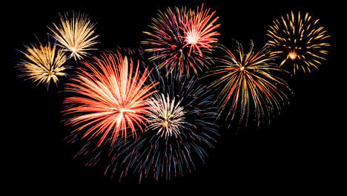
Vuurwerk

Slide 2
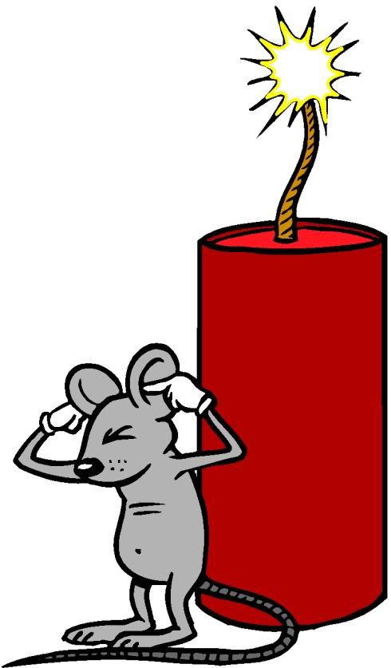
Hoofdstukken
H1. China.
H2. Waar word vuurwerk van gemaakt?
H3. soorten vuurwerk.
H4. quiz
H5. illegaal vuurwerk.
H6. gevaren.
H7. vragen.
H8. vragen van de klas.

Slide 3
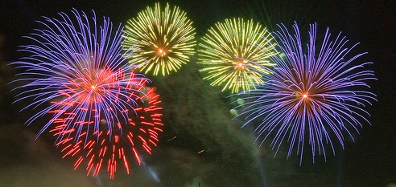
H1 China
Bijna al het vuurwerk.
Het hoofd van het vuurwerk.
Knal en sier vuurwerk.

Slide 4
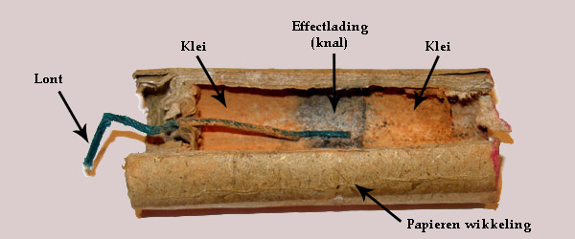
H2 Waar word vuurwerk van gemaakt?
Buskruit,
Karton,
Papier,
plastic
En metaal.

Slide 5
Natrium | geel
Kalium | rood/violet.
Barium | wit (BaO), groen (BaCl₂)
Strontium | dieprood
Calcium | steenrood (CaCl₂), geel (CaO)
Koper | groen/blauw
Magnesium | Wit

Slide 6
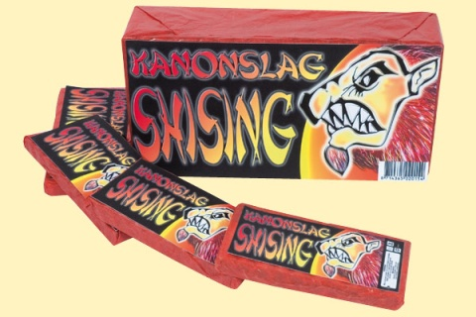
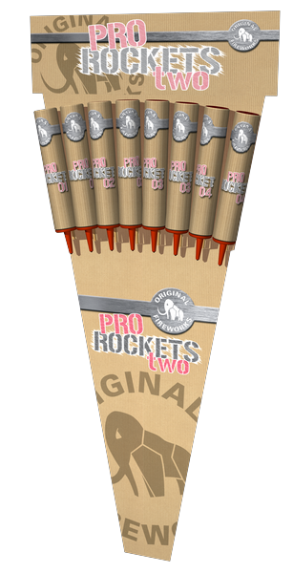
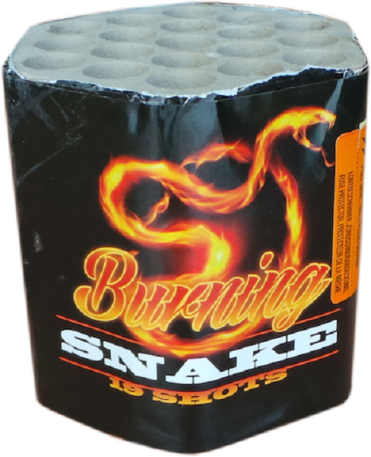
H3 Soorten vuurwerk.
Knal,
Vuurpijlen,
Cakes / potten,
Kaarsen,
Fakkels rook,
Fonteinen,
Cat. 1
Cat. 2
Cat. 3
En een lont.

Slide 7
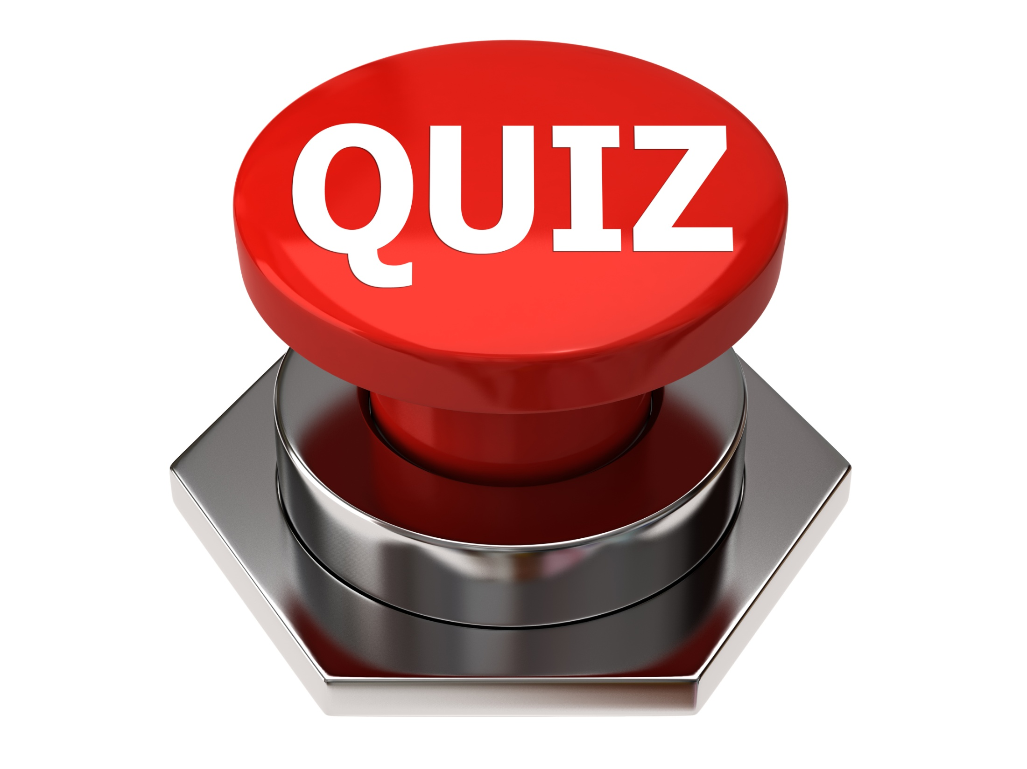

Slide 8
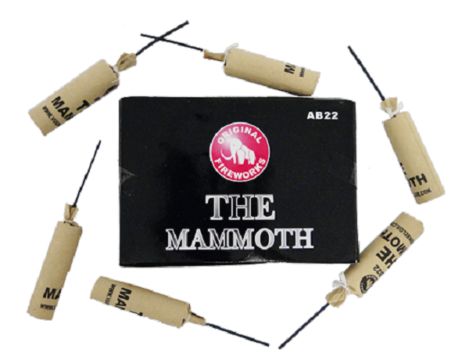
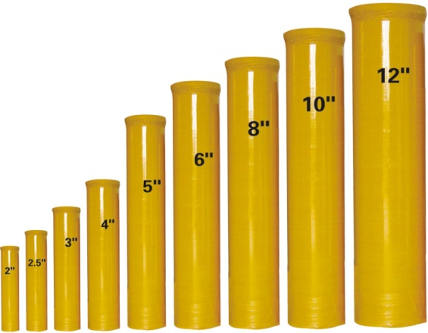
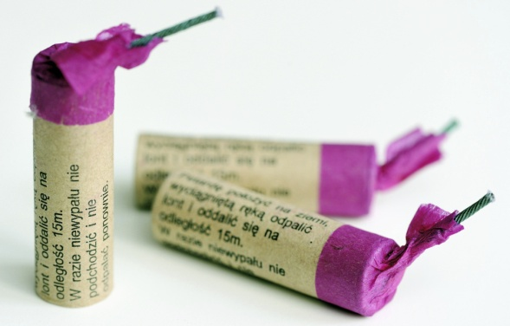
H5. Illegaal vuurwerk
Andere landen,
Festivals,

Slide 9
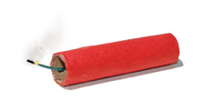
H6. gevaren.
Rotje, Romeinse kaarsen en baby pijltjes
Pubers,
Vrienden,

Slide 10
Vragen
Wat heb je nodig om de kleuren rood en violet te krijgen?
in welke landen mag je wel nitraten afsteken?
Hoe hete de nitraten op het filmpje?
Waar word vuurwerk van gemaakt?
Door welk soort vuurwerk komen de meeste ongelukken?

Slide 11

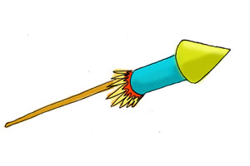

Tips en Tops

Slide 12

